Slide 1


“101计划”数据库系统课程导教班
存储管理与索引管理实验
Notes:
各位老师大家好，我是王乙霖，今天下午讲解实验平台Rucbase中存储管理与索引管理的实验。

Slide 2
索引知识点对应情况
索引包含知识点：
顺序索引
B+树索引
哈希索引
…
实验任务划分：
任务一为B+树的查找
任务二为B+树的插入
任务三为B+树的删除
任务四为B+树索引并发控制
SQL语句
查询解析
抽象语法树
逻辑优化
查询执行计划
事务封装/封锁/解锁
并发控制
查询执行
故障恢复
查找键
日志
索引
数据页
数据页地址/索引页
数据组织与存储

Slide 3
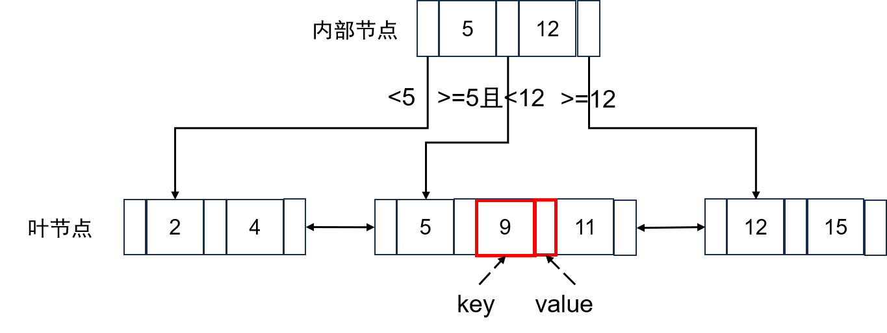
Rucbase中B+树索引的结构
B+树是一种平衡多路搜索树，树的结点分为内部结点和叶结点，每个结点都包含若干个键值对（key/value pairs），每个结点上的键值对数组按键的大小排序。这些键值对中的值，根据结点的分类而有所不同：
对于内部结点，值数组存储的是指向其孩子结点的指针。
对于叶结点，值数组存储的是记录ID（Record ID, RID），RID指向记录的存储位置。
Notes:
大家会发现在该图中，每个节点value的数量比key的数量多一个，而为了体现“键值对”的概念，实际上应该将key和value的数量设为相等。因此，在Rucbase中，我们增加了一个设定。(下页ppt)

Slide 4
Rucbase中B+树索引的结构
2
5
12
<5
>=5且<12
>=12
2
2
4
5
5
9
11
12
12
15
在每个结点的第一个value前面额外加一个key，该key存储的是以该结点为根节点的子树中的所有key的最小值。
Notes:
每个结点的额外加一个key，该key存储的是以该结点为根节点的子树中的所有key的最小值。

Slide 5

B+树索引主要类的关系
IxNodeHandle:用于管理B+树中的每个结点，即管理内部结点和叶结点。
IxIndexHandle:用于管理整个B+树。
IxManager:用于管理索引，包含创建索引、打开索引、关闭索引、确定索引是否存在、获取索引名称。
IxManager
执行器
IxIndexHandle
IxNodeHandle
注：A指向B的实线代表A被B使用
Notes:
管理粒度从小到大依次是：IxNodeHandle:… IxIndexHandle:… IxManager:…

Slide 6
创建索引过程
1.创建索引
IxManager
执行器
2.创建文件、写入内容
IxIndexHandle
BufferPoolManager
IxNodeHandle
DiskManager

Slide 7
打开索引过程
3.打开索引
IxManager
执行器
6.返回IxIndexHandle对象
4.创建IxIndexHandle对象
IxIndexHandle
BufferPoolManager
5.读取索引文件至内存
IxNodeHandle
DiskManager

Slide 8
插入kv过程
IxManager
执行器
4.搜索索引树
1.插入kv
2.获得节点所在的page
IxIndexHandle
BufferPoolManager
3.创建代表结点的对象
IxNodeHandle
DiskManager

Slide 9
插入kv过程
IxManager
执行器
IxIndexHandle
BufferPoolManager
5.将kv插入到叶子结点
IxNodeHandle
DiskManager
Notes:
假如插入kv后叶子节点的容量大于了最大容量，那么就涉及到节点的分裂。(下一页ppt)

Slide 10
插入kv过程
IxManager
执行器
6.获得新节点需要的页
IxIndexHandle
7.创建代表新节点的对象
8.调整两个节点的数据结构
BufferPoolManager
IxNodeHandle
DiskManager

Slide 11
插入kv过程
IxManager
执行器
12.递归调整父节点
10.获取父亲节点所在页
IxIndexHandle
BufferPoolManager
11.获得父亲节点，判断是否需要改变结构甚至分裂
IxNodeHandle
DiskManager

Slide 12
插入kv过程
IxManager
执行器
13.取消固定各节点所在页
IxIndexHandle
BufferPoolManager
IxNodeHandle
DiskManager
Notes:
插入kv的过程还没有结束，因为通过刚刚的流程我们可以知道创建每一个IxIndexHandle对象，也就是获取每个节点，都要首先调用BufferPoolManager来获取其所在的页，那么我们在使用完这些页后，要再去调用BufferPoolManager的unpin方法取消固定这些页，这样一个完整的插入kv过程就结束了。
至于其他的关闭索引、删除索引、删除kv的操作就是反过程了。

